Slide 1

UBND QUẬN DƯƠNG KINH
TRƯỜNG TIỂU HỌC ANH DŨNG
MĨ THUẬT
CHỦ ĐỀ 8: NGƯỜI THÂN CỦA EM

Slide 2
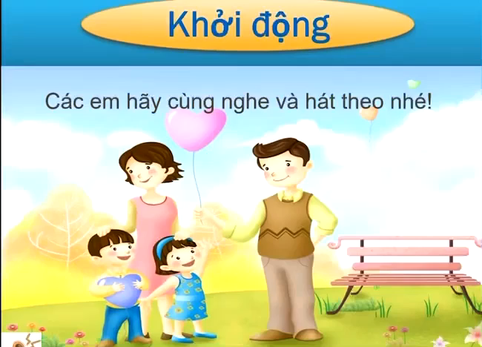

Slide 3
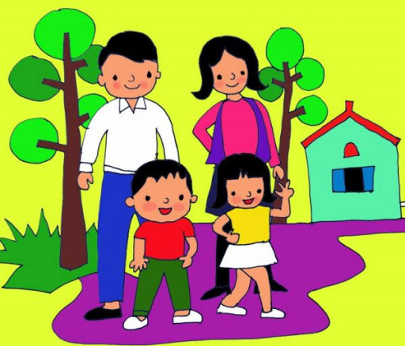
Chủ đề 8
Người Thân Của Em
Tiết 1/4

Slide 4
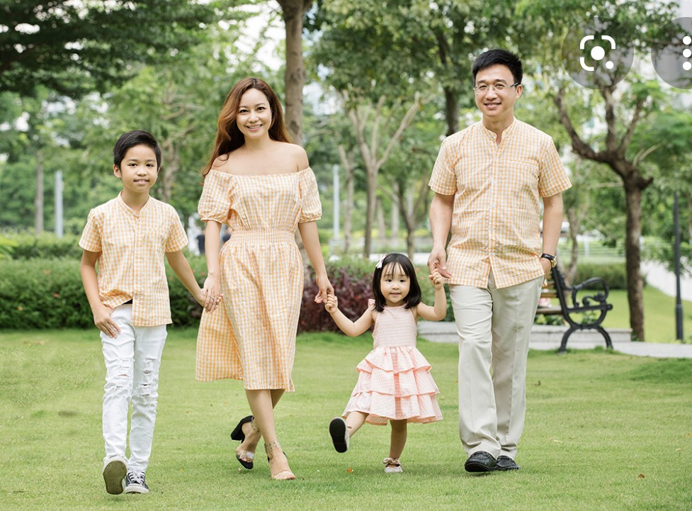
MĨ THUẬT LỚP 1
CHỦ ĐỀ 8
Người Thân Của Em

Slide 5
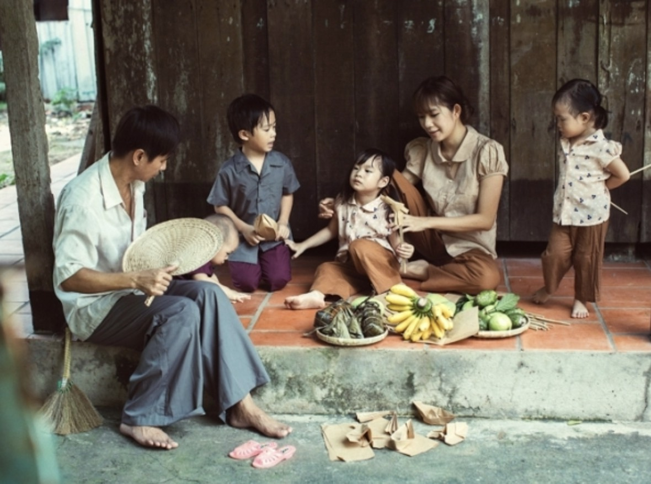
MĨ THUẬT LỚP 1
CHỦ ĐỀ 8
Người Thân Của Em

Slide 6
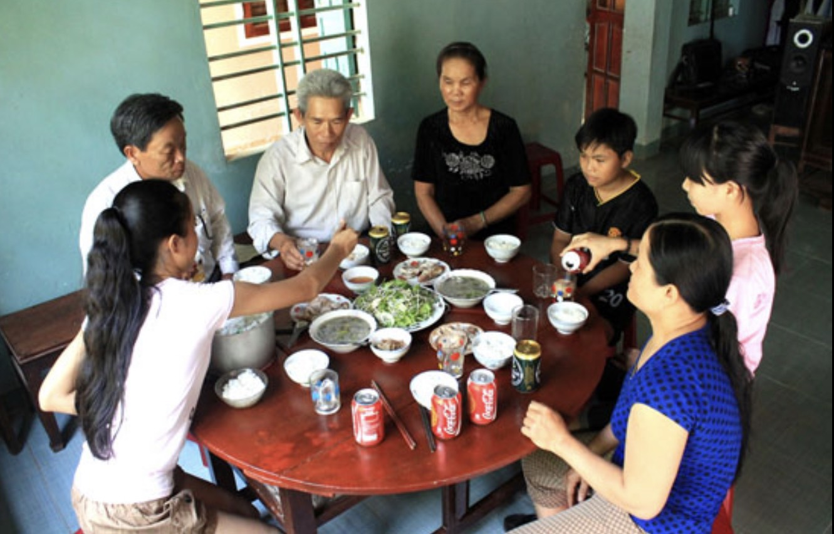
MĨ THUẬT LỚP 1
CHỦ ĐỀ 8
Người Thân Của Em

Slide 7
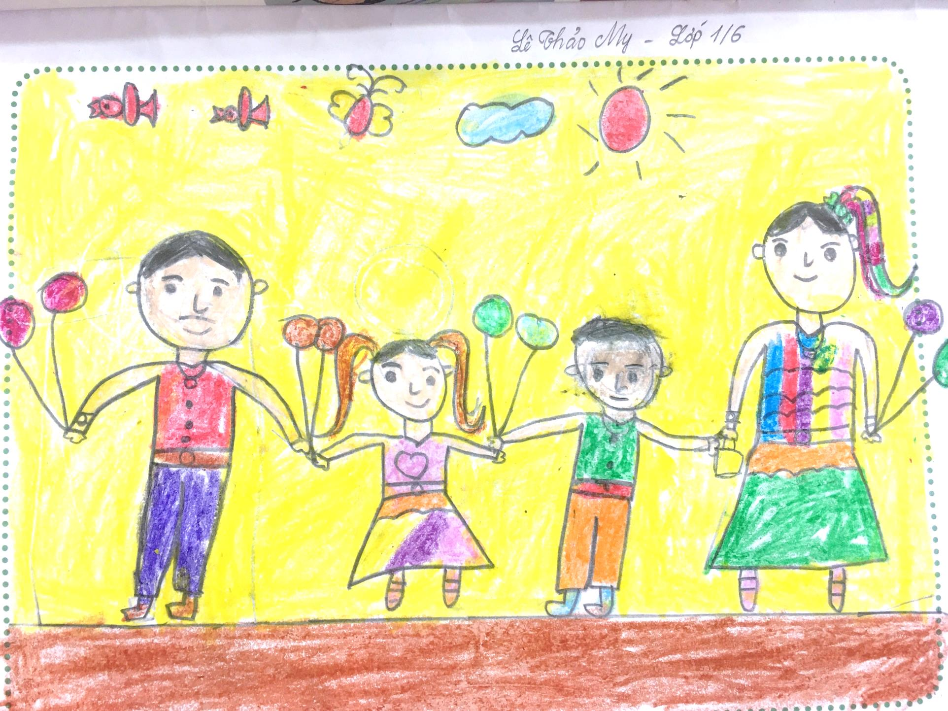
Tham khảo các sản phẩm của các bạn:

Slide 8
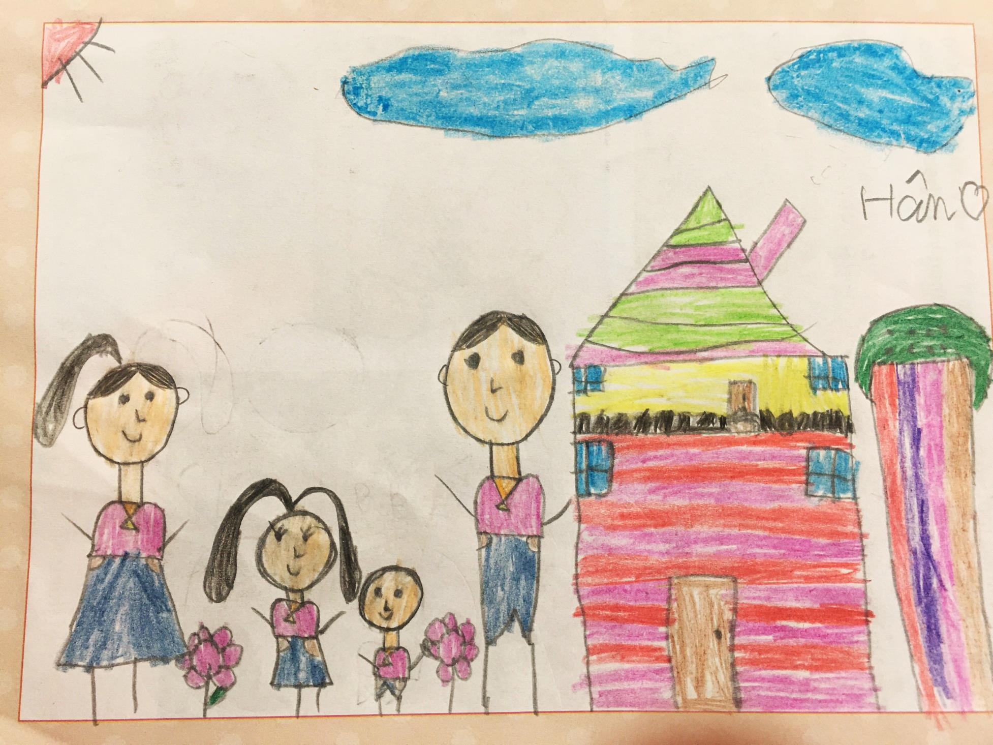
Tham khảo các sản phẩm của các bạn:

Slide 9
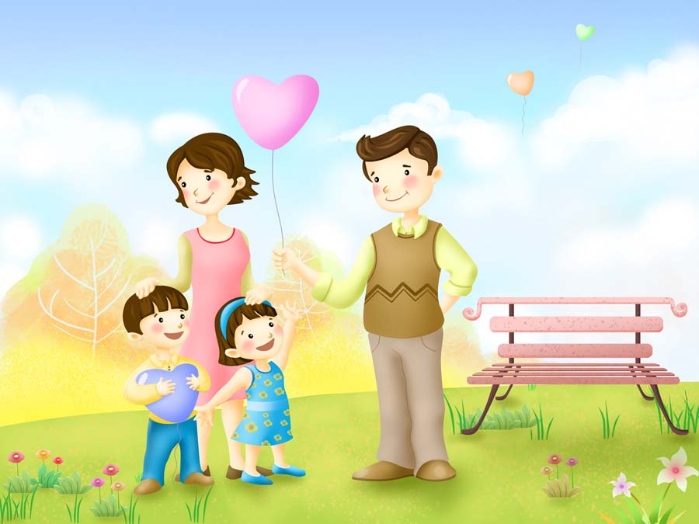
3. Thực hành :
Các em hãy vẽ tranh chủ đề Người Thân Của Em
và vẽ màu theo ý thích.

